Slide 1
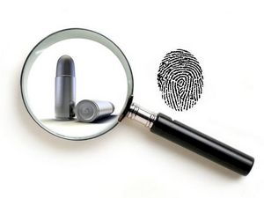
Участь спеціаліста в отриманні зразків для експертизи

Slide 2
План:
1. Загальні положення
2. Відбір зразків хімічних речовин
3. Відбір зразків ґрунту
4. Відбір зразків біологічного походження
5. Відбір експериментальних зразків почерку
6. Список використаних джерел

Slide 3
Стаття 245 кримінального процесуального Кодексу України «Отримання зразків для експертизи»:
1. У разі необхідності отримання зразків для проведення експертизи вони відбира­ються стороною кримінального провадження, яка звернулася за проведенням експер­тизи або за клопотанням якої експертиза призначена слідчим суддею. У випадку, якщо проведення експертизи доручено судом, відібрання зразків для її проведення здійсню­ється судом або за його дорученням залученим спеціалістом.
1. Загальні положення

Slide 4
2. Порядок відібрання зразків з речей і документів встановлюється згідно з поло­женнями про тимчасовий доступ до речей і документів.
3. Відбирання біологічних зразків у особи здійснюється за правилами, передбаче­ними статтею 241 КПК. У разі відмови особи добровільно надати біологічні зразки слідчий суддя, суд за клопотанням сторони кримінального провадження, що роз­глядається в порядку, передбаченому статтями 160–166 КПК, має право дозво­лити слідчому, прокурору (або зобов'язати їх, якщо клопотання було подано стороною захисту) здійснити відбирання біологічних зразків примусово.

Slide 5
Отримання зразків для експертизи — слідча дія, яка полягає у вилученні і фіксації матеріальних об'єктів, необхідних для експертної ідентифікації або визначення групової належності особи, речових доказів чи документів, необхідних для проведення експертного дослідження.
Під зразками для експертного дослідження розуміють речовини або предмети, а також їх матеріально фіксовані відображення, котрі характеризують властивості певних об'єктів чи осіб, що підлягають експертному дослідженню (відбитки пальців рук, взуття, зліпки зубів, проби крові, слини, зразки почерку, шрифту друкарської машинки та інші).

Slide 6
У широкому розумінні зразками для порівняльного дослідження є:
зразки матеріалу або речовини (крові, волосся тощо);
зразки - безпосередні відображення (відбитки пальців тощо);
зразки - складні відображення навику як своєрідного прояву динамічного стереотипу, вираженого в почерку, професійних прийомах тощо;
зразки - фотозображення (альбоми для впізнання злочинців тощо);
зразки - “середні проби” і інші зразки, які можуть бути порівняльними об’єктами при встановленні групової приналежності (сорт, клас, вид тощо).

Slide 7
Види зразків:
Залежно від часу виникнення й умов отримання зразки поділяються на три групи: вільні, умовно вільні та експериментальні.
Вільні зразки - це зразки, створені поза розслідуваним кримінальним провадженням (напри­клад, власноручно написана автобіографія, щоденники та інші рукописні документи).
Умовно вільні зразки створюються в процесі розслідування, але не винятково з метою їх отримання. Це можуть бути зразки почерку, які містяться у з'явленні із зізнанням, кло­потаннях підозрюваного та в інших складених в період слідства документах, за умови, що особа (автор) не знає, що такі будуть досліджуватись експертом.
Експериментальні зразки - це матеріальні об'єкти, одержувані слідчим у процесі розслідування за допомогою проведення спеціальної слідчої дії - одержання зразків для експертизи.

Slide 8
Одержання зразків для експертного дослідження — слідча дія, що полягає в одер­жанні експериментальним шляхом у підозрюваного, обвинуваченого, свідка або інших осіб об'єктів, що є продуктами життєдіяльності їхнього організму, або від утворюваних ними об'єктів чи від об'єктів, що відображають властивості відповідних предметів, частин предметів, речовин або їх матеріально фіксованих відбитків, необхідних для порівняння з речовими доказами з метою ідентифікації або встановлення їх групової належності.
У разі потреби слідчий має право винести постанову про вилучення або відібрання зразків почерку та інших зразків, необхідних для експертного дослідження. У цьому разі отримання зразків є процесуальною дією, яка полягає в отриманні порівняльних матеріалів для експертного дослідження.

Slide 9
Відбирання біологічних зразків у особи здійснюється за правилами освідування (ст. 241 КПК), на під­ставі постанови прокурора та, за необхідності, за участю судово-медичного експерта або лікаря.
Для отримання зразків для експертизи сторони кримінального провадження мають право звернутися до слідчого судді під час досудового розслідування чи суду під час судового провадження із клопотанням про тимчасовий доступ до речей і документів.
Примусове вилучення зразків здійснюється на підставі ухвали слідчого судді про тим­часовий доступ до речей і документів.
Присутність понятих визначається слідчим.

Slide 10
На початку слідчої дії слідчий оголошує її учасникам постанову прокурора чи ухвалу слідчого судді про одержання зразків для порівняльного дослідження та роз'яснює учас­никам слідчої дії їхні права й обов'язки, виходячи з їх процесуального статусу.
Слід забезпечити обов'язкову участь фахівця-медика у примусовому вилученні зразків біологічного походження.
Примусове відібрання зразків провадиться у присутності понятих. Понятим має бути роз'яснено їхнє право звертати увагу слідчого на будь-які обставини, які торкаються про­ваджуваної слідчої дії, і робити зауваження з приводу проведених дій. Ці зауваження під­лягають обов'язковому внесенню до протоколу.

Slide 11
Вимоги до процесу отримання зразків:
одержання зразків належною особою у передбаченому порядку;
забезпечення безсумнівності походження зразків від конкретного об'єкта, їх достовірності;
одержання зразків необхідної якості; одержання їх у необхідній кількості;
правильне документування ходу і результатів слідчої дії.
Вимоги до зразків:
порівнювана спроможність (ознаки зразка дають можливість порівнювати їх з озна­ками досліджуваного об'єкта);
повнота (властивість зразків, що полягає у максимально точному передаванні ознак об'єкта, який ідентифікується);
незмінюваність (спроможність зразків тривалий час зберігати ідентифікаційні ознаки).

Slide 12
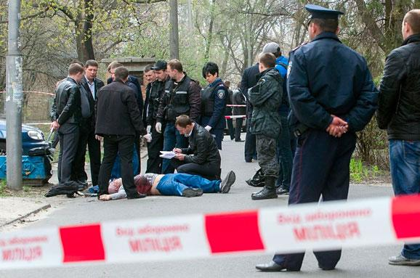
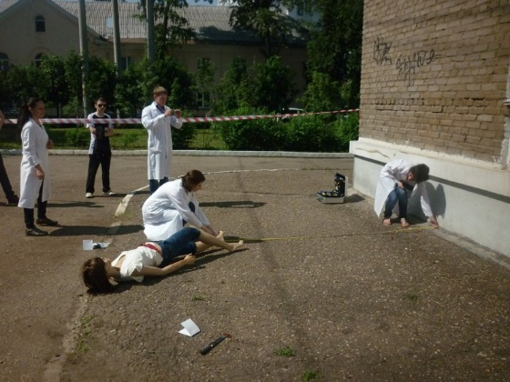
У тактичному плані одержання зразків умовно можна поділити на три етапи:
1) підготовка до даної слідчої дії;
2) вилучення або відібрання зразків;
3) складання протоколу, упаковка та оформлення отриманих зразків.
На кожному з цих етапів слідчий може звернутися за допомогою до спеціалістів. При підготовці до одержання зразків слідчий повинен вирішити питання про участь у названій дії спеціаліста певного профілю знань і запросити його.
На етапі вилучення або відібрання зразків може бути використана допомога спеціаліста у створенні обставин та умов отримання зразків, застосуванні інструментів і приладів, визначенні якісності та достатньої кількості отриманих зразків, роз'ясненні правил і способів їх вилучення або відібрання тощо.
При складанні протоколу спеціаліст допоможе слідчому правильно описати назву зразків, їх якість, особливості упаковки та інші обставини, які повинні бути у ньому відображені. Крім загальних процесуальних і тактичних правил при одержанні окремих зразків, важливо додержуватися й специфічних правил, які випливають з їх особливостей, а також існуючих технічних, санітарних та інших нормативів.

Slide 13
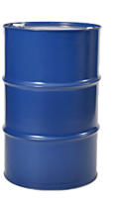
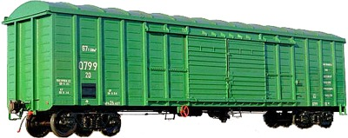
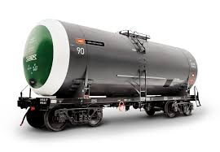
2. Відбір зразків хімічних речовин
Спеціаліст може допомогти слідчому визначити цілі й завдання експертизи, з'ясувати, які речовини і предмети можуть бути порівняльними зразками, їх кількість, ознайомитися з чинними державними стандартами України та іншими документами, що визначають порядок і правила відбору останніх. Для отримання зразків сипучих речовин і рідини часто потрібні спеціальні пристосування (щупи для вилучення зерна, мірники для рідини тощо), а також посуд і пакувальні матеріали. Наприклад, кислоти мають відбиратися у скляний посуд з притертою скляною пробкою. При вилученні зразків рідких, сипучих або газоподібних речовин головну увагу необхідно звертати на забезпечення їх однорідності. Зразок повинен відображати особливості своєї маси (мати репрезентативність).
Якщо речові докази виявлені у великій кількості, то від них необхідно відібрати з різних місць і рівнів виїмки, з яких складається середній зразок рідини (наприклад, з бочки). Потрібно старанно її перемішати, а потім виділити необхідну кількість (приблизно 1 л. ). Зразки відбираються окремо з кожної ємкості. Середній зразок сипучих речовин: борошно, цемент, зерно тощо відбираються так. Спеціальним щупом з різних за глибиною місць упаковки (наприклад, з мішка) відбирається 3-5 виїмок (зверху, зсередини і з дна). Виїмки перемішують і від загальної суміші відбирається середній зразок вагою 1-2 кг. Середній зразок речовин, які знаходяться у великих ємкостях (наприклад, вагон, склад, комора), відбирається аналогічно з кожного кута і по центру. Іноді при відібранні рідких речовин доводиться використовувати спеціальні прилади й інструменти. Так, відбір зразків вибухонебезпечних і хімічних рідин здійснюється за допомогою відповідної хімічної апаратури.

Slide 14
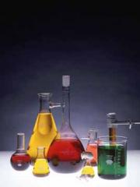

Отже, спеціаліст, котрий здійснює відбір проб, зобов'язаний знати і надати відповідні пояснення слідчому, зокрема, якими властивостями наділена ця речовина, та забезпечити дотримання правил техніки безпеки.
Відібрані зразки слід охороняти від впливу атмосферних явищ, які можуть призвести до зміни їх властивостей. Наприклад, підлягають консервації (щільній закупорці) світлі нафтопродукти з метою виключення зміни їхнього складу внаслідок фракційного випару.
Зразки повинні зберігатися у тому вигляді, у якому були виявлені й вилучені. У цих випадках важливо враховувати вимоги держстандартів і технічних умов, використовувати зазначені у них методи відбору проб та зразків. У тому разі, коли відібрання проводить спеціаліст, він зобов'язаний пояснити слідчому і особам, котрі беруть участь у цій дії, умови і методи, які ним застосувались при відібранні зразків, якими положеннями, інструкціями, нормами він керувався, тощо.

Slide 15
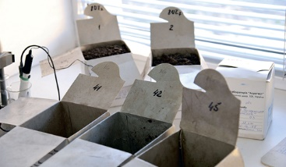
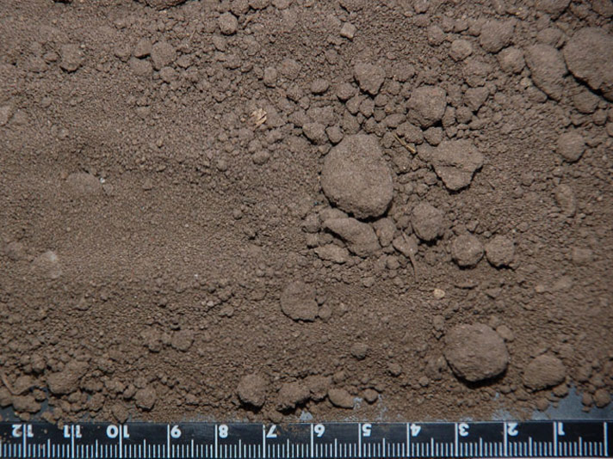
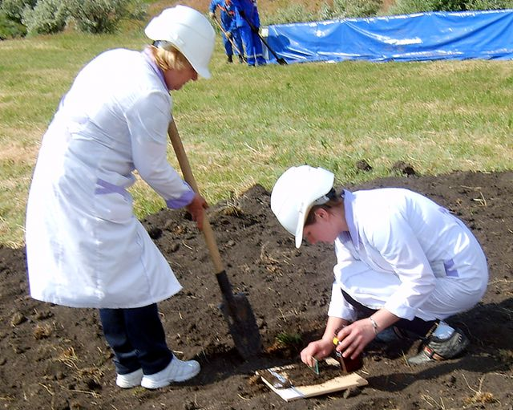

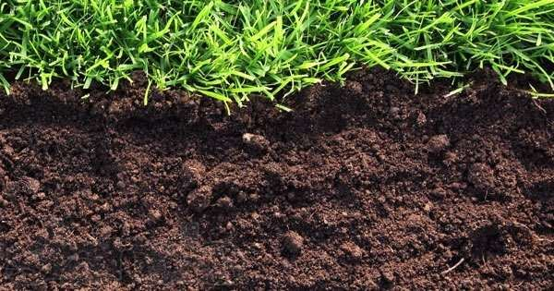
3. Відбір зразків ґрунту
Дуже складним є відбір зразків ґрунту на відкритій місцевості (для порівняння зі слідами ґрунту на одязі, тілі, взутті, транспортному засобі тощо). їх відбір доцільно проводити за допомогою спеціаліста. Зразки повинні відбиратися у зонах можливих контактів об'єктів із ґрунтом, а також з різних точок місця події, які назве спеціаліст, у кількості 50-200 г. Правильний відбір зразків ґрунту звільняє експертів від необхідності направлення запитів про надання додаткових проб. На жаль, аналіз матеріалів слідчої та експертної практики свідчить, що слідчі не завжди направляють на експертизу відповідну кількість ґрунту, рідко складають схему його вилучення і майже не використовують допомогу спеціалістів. Це у подальшому призводить до втрати відповідних зразків — речових доказів.

Slide 16
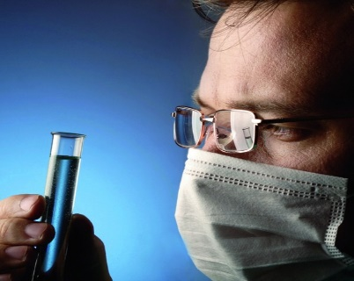
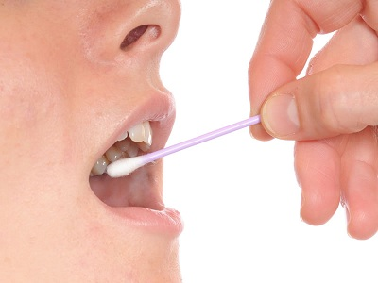
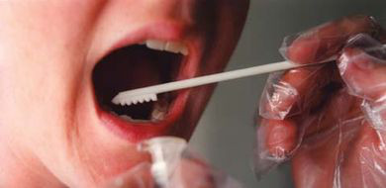
4. Відбір зразків біологічного походження
Є види зразків, відбір яких вимагає обов'язкової участі спеціаліста. Так, зразки крові та інші виділення людського організму мають відбиратися лише в умовах медичного закладу при дотриманні санітарних норм, що виключали б можливі шкідливі наслідки для здоров'я особи, у якої вони відбираються. При такому відібранні слідчий повинен керуватися відповідними інструкціями і методичними рекомендаціями. Перед відбором зразків з організму людини необхідно дотримуватися наступних тактичних рекомендацій. Після ознайомлення із завданнями по відбору зразків та обговорення підготовчих заходів спеціаліст за дорученням слідчого готує відповідний інструментарій (шприци, пробірки, гумові або коркові пробки, сургуч, віск). Зразки крові у осіб, які проходять у справі, мають відбиратися у відділеннях судово-медичної експертизи, а також поза ними особами, які володіють даною маніпуляцією. Відібрані зразки рідкої крові у кількості 3-5 мл вміщуються у стерильну пробірку (флакон) і опечатуються. На упаковці повинно бути зазначено, що у ній міститься й засвідчено слідчим і спеціалістом. На практиці трапляються випадки, коли зразки крові відбираються у відсутності слідчого лікарем судово-медичної лабораторії, де буде проводитись дослідження. Вказані дії судово-медичних експертів, якщо вони і проводяться за завданням слідчого, варто вважати такими, що суперечать вимогам Закону.
Зразки волосся мають бути отримані з тім'яної, потиличної та скроневої областей (в разі необхідності і з інших частин тіла) та надані у вигляді пучків, у кожному з яких має бути не менше 15 волосин. Разом з волоссям, а також слідами біологічного походження (слина, сперма тощо) на експертизу має бути направлена рідка кров у обсязі не менше 2 мл.

Slide 17
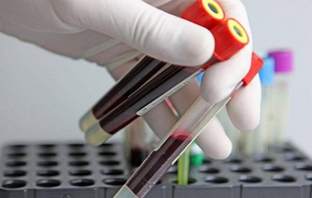
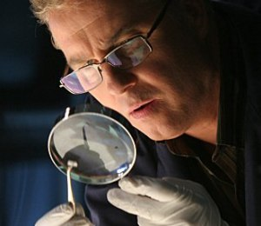
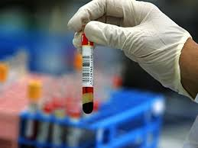
Проаналізувавши слідчу практику в кримінальних справ, за якими відбирались зразки крові для експертного дослідження було отримано такі результати. Зокрема, у 30% випадків зразки крові відбирались лікарями поліклінік (лікарень) у присутності слідчого, у 25% — лікарями закладів місць позбавлення волі, у 45% випадків судово-медичними експертами, які у подальшому проводили експертне дослідження. Останнім часом, як свідчать матеріали слідчої та експертної практики, зразки крові відбираються у бюро судово-медичної експертизи чи лікарями поліклінік (лікарень) у присутності слідчих, а потім направляються на експертне дослідження.
Під час проведення судово-медичних та біологічних експертиз при дослідженні інших виділень людського організму (зокрема, при вирішенні питання про можливість походження виділень від цієї особи) встановлюють ступінь «виділень» антигенів у підозрюваних або обвинувачених (якщо під час проведення експертизи ці особи відомі), а коли виникає потреба, то й у потерпілих. Слідча й експертна практики свідчать, що при проведенні таких видів експертиз найчастіше використовуються зразки слини. Останні відбираються у пробірку, після чого виливаються на складений у 5-6 шарів бинт (марлю), який потім висушують (подалі від нагрівальних приладів і без впливу прямих сонячних променів) на аркуші чистого паперу за кімнатної температури у приміщенні, де не повинно бути випарів формаліну та йоду. Після відбору зразків бинт (марлю) із слиною вміщують у пакет. Окремо упаковують шматок незаплямованої частини бинта (марлі) для контролю. На пакетах роблять пояснювальні написи.
У 85% випадків слідчі самостійно відбирають зразки слини для подальшого направлення на експертизу. При цьому допускаються наступні помилки: слину відбирають у рідкому вигляді та несвоєчасно направляють на експертизу. Щоб запобігти вказаному, необхідно додержуватися наступних рекомендацій. Відбір таких зразків слід проводити у судово-медичній лабораторії, до якої надійшли на дослідження речові докази. Якщо вони не відбираються у лабораторних умовах, то повинні направлятися висушеними на марлі, з додаванням для контролю чистого шматка тієї ж марлі. У протоколі мають бути вказані дата, час і умови відібрання та просушування кожного зразка.

Slide 18
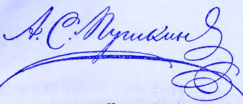
5. Відбір експериментальних зразків почерку
На відміну від вільних експериментальні зразки спеціально відбираються для проведення експертизи. Необхідність отримання названих зразків може обумовлюватися різними причинами. Наприклад, у одних випадках слідчим (судом) зібрана недостатня для дослідження кількість вільних зразків (один документ з дійсним підписом конкретної особи, а їх необхідно сім-десять), а у інших — вільних зразків за кількістю зібрано достатньо, але вони відрізняються від досліджуваних об'єктів (наприклад, текст досліджуваного документа написаний олівцем, а вільні зразки — чорнилом). Особливість вільних зразків для авторознавчої експертизи полягає у тому, що вони повинні відображати словниковий запас і ступінь володіння мовними засобами письма конкретною особою, а також мати певні сполучення слів і фраз, які зустрічаються в основному досліджуваному документі. Виявлення та вилучення таких зразків, як свідчить аналіз вивчення нами авторознавчих експертиз, має певні ускладнення і повинно здійснюватися слідчим з участю спеціаліста-криміналіста, який займається проведенням експертиз цієї категорії. Його допомога може полягати у наданні консультації та участі у виявленні і отриманні вільних зразків почерку (підписів). Останні мають першорядне значення під час експертного дослідження рукописів та підписів. Важливим тактичним правилом відбору вільних зразків письма та підпису є встановлення факту виконання їх підозрюваним, обвинуваченим, потерпілим. Тому вилучені рукописи та підписи пред'являються особі для огляду й засвідчення того, що вони виконані саме нею. Після встановлення належності зразків почерку (підписів), слідчий або спеціаліст попередньо їх вивчає з метою визначення достатності та придатності для експертного дослідження

Slide 19
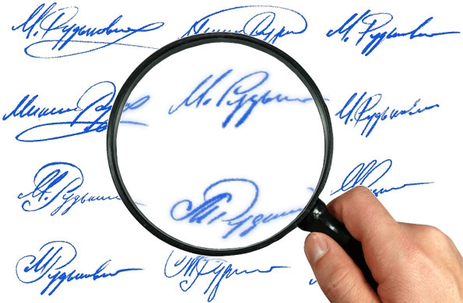
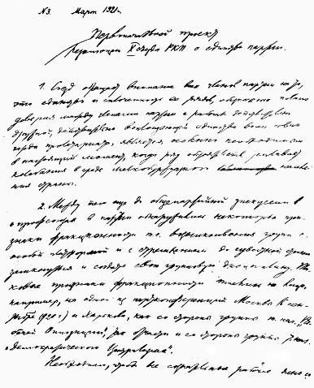
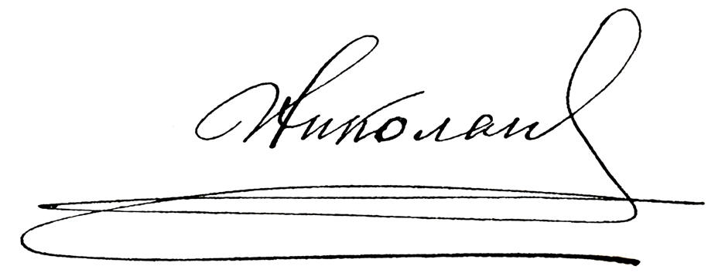

Одержання експериментальних зразків проводиться відповідно до ст. 245 КПК і має примусовий характер. Наприклад, вказані зразки почерку та інші можуть відбиратись у підозрюваного, обвинуваченого, потерпілого тощо. Тому отримувати їх повинен слідчий або інша особа, яка на це має процесуальні повноваження. При одержанні експериментальних зразків слідчим і судом як консультанти можуть залучатися спеціалісти. При цьому повинні бути створені такі умови, які забезпечували б одержання необхідної їх кількості та якості, а також гарантували б безсумнівність їх походження. Наприклад, особа, у якої відбираються експериментальні зразки, не повинна бачити досліджуваний документ. Експериментальні зразки підпису мають відбиратися на таких же бланках, як і досліджуваний документ (касові ордери, відомості тощо), або на окремих аркушах паперу, на яких місце для виконання підпису за розміром повинно бути приблизно таким, як і на досліджуваному документі. При отриманні зразків складається протокол, в якому перелічуються підібрані зразки, зазначаються умови й засіб їх одержання. Вільні зразки почерку обов'язково повинні бути пред'явлені особі, від імені якої вони зазначені, для впізнання і засвідчення підписом останньої і слідчого. Експериментальні зразки рукописів, підписів, креслень тощо також мають бути засвідчені підписом їх виконавця і слідчого. При одержанні зразків і підготовці матеріалів на експертизу слідчий і суд (суддя) повинні керуватися правилами, викладеними у інструкціях про призначення та проведення деяких видів судових експертиз. Всі досліджувані об'єкти й зразки мають бути відповідно упаковані, опечатані і засвідчені пояснювальним написом та підписом слідчого. Упаковка добирається з урахуванням особливостей об'єктів дослідження і повинна захищати їх від пошкоджень. Документи поміщаються у конверти, причому невеликі за розміром — в розгорнутому вигляді, а великі складають тільки за існуючими на них перегинами.

Slide 20
6. Список використаних джерел
1. Кримінальний процесуальний кодекс України. – К., 2012.
2. Клименко Н. І. Судова експертологія: Курс лекцій: Навч. посіб. для студ. юрид. спец. вищ. навч. закл. / Н. І. Клименко – К.: Видавничий Дім «ІнЮре», 2007. – 528 с.
3. Дидковская С. П. Подготовка и проведение отдельных видов судебной зкспертизы / Дидковская С. П., Клименко Н. И., Лисиченко В. К. – Киев, 1997. – 267 c.
4. Вандер М. Б. Криминалистическая зкспертиза материалов, веществ, изделий / М. Вандер. – Питер, 2001. – 289 с.

